Slide 1
География мировых природных ресурсов

Slide 2
Природные ресурсы -
Это компоненты природы и их свойства, которые при данном уровне их технического и технологического развития могут быть использованы при производстве материальных благ.

Slide 3
Классификация природных ресурсов
неисчерпаемые
исчерпаемые
возобновимые
невозобновимые
Энергия ветра
Энергия солнца
Геотермальная энергия
Земельные
Лесные
Водные
Биологические
Рекреационные
Минеральные ресурсы

Slide 4
Минеральные ресурсы
Топливные (горючие)
Нефть
Газ
Уголь
Торф
Горючие сланцы
Древесина
Рудные
(металлические)
Бокситы
Урановые руды
Железные руды
Хромовые руды
Полиметаллические руды
Нерудные
Поваренная соль
Калийная соль
Фосфориты
Сера
Графит

Slide 5
Топливные полезные ископаемые
Угольных бассейнов – 3,6 тысяч месторождений (более 80стран);
Нефтегазоносных бассейнов – менее 600;
Нефтегазовых месторождений – до 50 тыс. (более 100 стран).

Slide 6
Рудные полезные ископаемые
Руды черных металлов (железные руды) – общие ресурсы в мире 350 млн.т
Разведано – 175млн.т (100стран), 1 место принадлежит России – 33 млн.т, это 20% общемировых запасов;
Используя табл. 5 в «Приложениях» назовите страны, лидирующие по запасам рудных полезных ископаемых.

Slide 7
Ресурсообеспеченноть
-это соотношение между величиной природных ресурсов и размерами их использования. Она выражается количеством лет, на которые должно хватить ресурса, либо его запасами из расчета на душу населения.
(запасы/добыча = обеспеченность)

Slide 8
Территориальные ресурсы мира
Крупнейшие страны мира по площади территории(млн.км)
Крупнейшие страны мира по площади эффективной территории (млн.км)
Россия – 17,1
Канада – 10,0
Китай – 9,6
США – 9,4
Бразилия – 8.5
Бразилия – 8,1
США – 7,9
Австралия – 7,7
Китай - 6,0
Россия – 5,5

Slide 9
Земельные ресурсы мира
Земельные ресурсы
Сельскохозяйственные угодья
леса
Населенные пункты
дороги
Малопригодные и непригодные земли
Пашни
Луга и пастбища
Пусты-ни
Болота
Ледники
11%
26%
32%
3%
28%

Slide 10
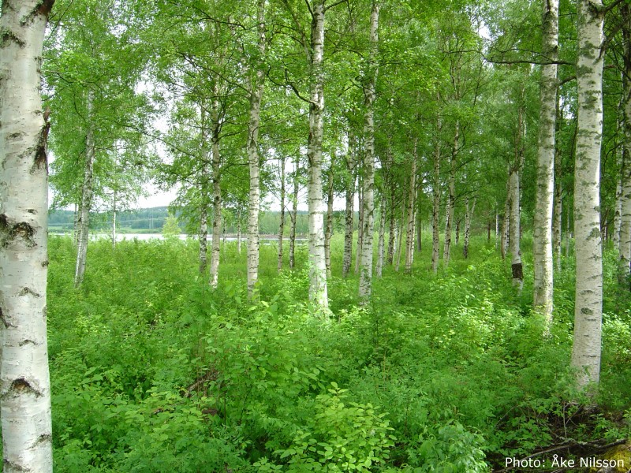
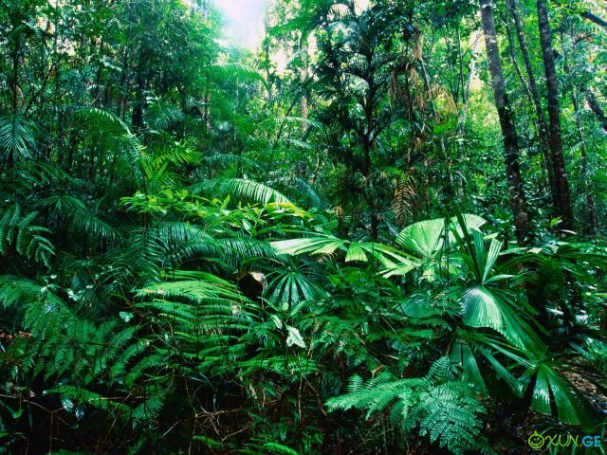
Лесные ресурсы мира лесные пояса мира
Северный лесной пояс
леса умеренного пояса 50%
Южный лесной пояс
Влажные экваториальные и переменно-влажные леса 50%

Slide 11
Лесные ресурсы мира
Крупнейшие страны
Мира по площади лесов
(млн.га)
)
Лесистость территории по регионам мира %

Slide 12
Водные ресурсы мира распределение воды в гидросфере
Пресные воды составляют 2,64% от всех вод гидросферы

Slide 13
ВОДНЫЕ РЕСУРСЫ МИРА
Распределение водных ресурсов по регионам мира (тыс.км)
Крупнейшие страны мира по запасам пресной воды (тыс.км)

Slide 14
Водные ресурсы мира
Проблемы использования :
Рост потребления Загрязнение
Нерациональное использование
Дефицит пресной воды
Решение проблемы:
Уменьшение водоёмкости производственных процессов;
Сооружение водохранилищ;
Опреснение морской воды.

Slide 15
Ресурсы Мирового океана
Ресурсы Мирового океана
Морская вода
Минеральные ресурсы дна
Биологические
Энергетические
Растворённые вещества
Рекреационные
вода
Нефть
Газ
Fe
Mq
Au
Ti
Энергия приливов
Энергия волн
Энергия течения
I
NaCl
Br
Mn
Морские
животные
Растительные ресурсы
Рыбные

Slide 16
Рекреационные ресурсы мира рекреационные ресурсы – это ресурсы для отдыха человека
Рекреационные ресурсы
Природные
Историко-культурные
Морские Ландшафтные
Горные

Slide 17
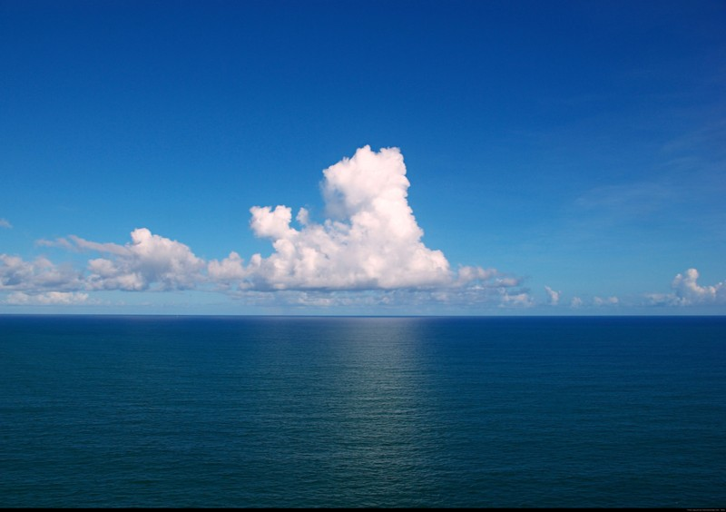
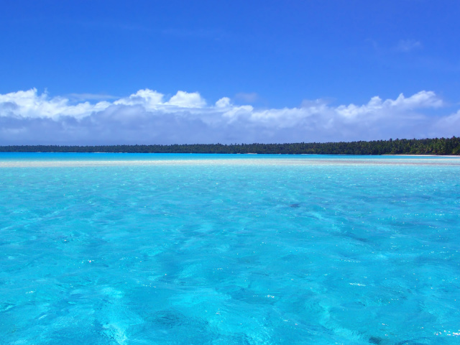
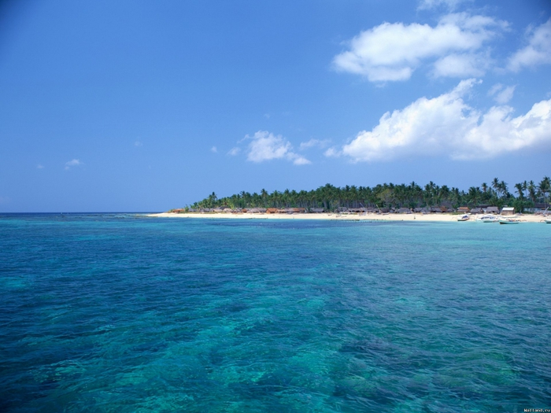
Океан

